Slide 1
Миофункциональные нарушения
Это нарушение функций:
- глотания,
- жевания,
- дыхания,
- речеобразования
… на фоне нарушений миодинамического равновсия периоральной мускулатуры
Функциональная система ЧЛО

Slide 2
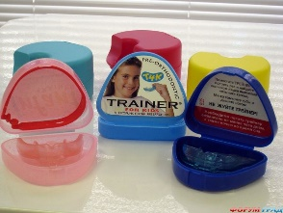
Анкета для родителей
▪ Ребёнок дышит ртом во время сна.
▪ Ребёнок постоянно дышит ртом.
▪ Ребёнок с трудом разжёвывает пищу.
▪ Ребёнок глотает, напрягая губы, щёки.
▪ Ребёнок, нечётко выговаривает звуки.
▪ Ребёнок, часто закусывает губу.
▪ У ребёнка неровно прорезаются зубы.
▪ Ребёнок грызёт ногти или карандаш.
Если вы отметили хотя бы два из перечисленных признаков, то у Вашего ребенка есть миофункциональные проблемы и велика вероятность развития зубочелюстной деформации и нарушений речи.

Slide 3
Миофункциональные нарушения
Нарушение прикуса
Аденоиды
Ротовое дыхание
Нарушение осанки
Общее недоразвитие организма

Slide 4
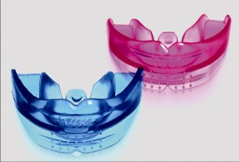
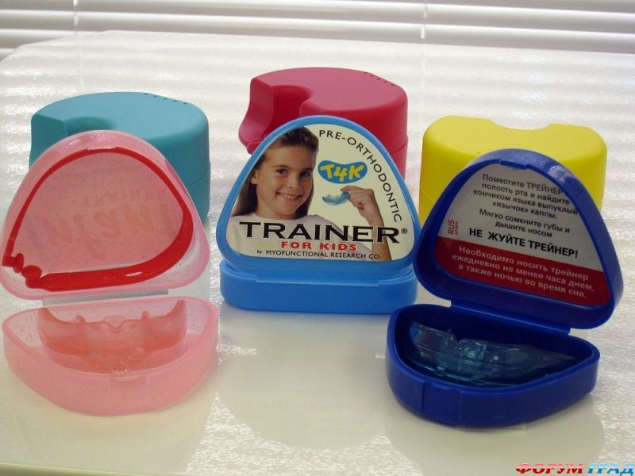
Использование современных средств миофункциональной коррекции в речевой терапии
Элементы конструкции:
1. Маркерный «язычок» для тренировки правильного нёбного положения языка в покое и при глотании - помогает автоматизировать положение языка и выработать у ребёнка правильный тип глотания с упором в переднюю треть нёба, что способствует коррекции готического нёбного свода.
2.«Ограничитель» языка - предотвращает прокладывание языка между зубными рядами. Как правило, при межзубном и боковом сигматизме язык прокладывается, соответственно, сбоку или фронтально между зубными рядами, что вызывает открытый прикус и затрудняет постановку звуков «с» и «з».
3. Специальные силиконовые бугорки, стимулирующие круговую мышцу рта и снимающие избыточное напряжение подбородочной мышцы.
1
2
3

Slide 5
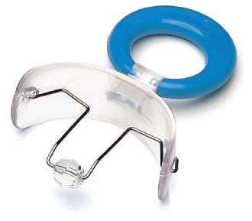
Вестибулярная пластинка С БУСИНКОЙ
Пластинка разработана для детей с речевыми проблемами.
Рекомендуется использовать в работе логопедов.
Пластинка с подвижной бусинкой помогает выработать у ребёнка физиологически правильное нёбное положение языка. В классической модели бусинка эффективно массирует спинку языка, стимулируя язычную мышцу.
Показания:
- низкое положение языка в полости рта;
- дизартрия, обусловленная недостаточностью иннервации
мышц языка (невнятное произношение большинства звуков);
- повышенный тонус мышц языка (напряженный язык);
- нарушения звукопроизношения (по физиологическим, механическим причинам);
- нарушение произношения твердых и мягких согласных звуков;
- инфантильное глотание;
- заикание

Slide 6
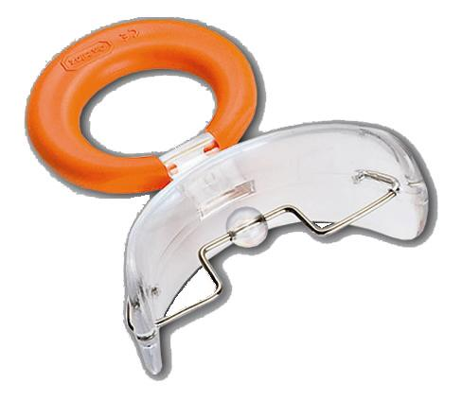
Вестибулярная пластина другой конструкции позволяет закрепить правильное положение кончика языка в покое и при глотании, что способствует коррекции нарушений произношения свистящих и шипящих звуков (особенно, межзубных), а также развивает чувствительность и подвижность языка.
Показания:
- слабоподвижный кончик языка
- вялый язык (пониженный тонус при стертых формах дизартрии);
- различные формы нарушений произношения свистящих и шипящих звуков;
- нарушение произношения звука «Л»;
- нарушение произношения звука «Р»

Slide 7
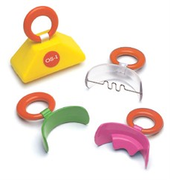
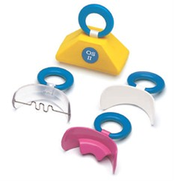
1
2
Размер 1 - вестибулярные пластинки с красным кольцом предназначены для молочного прикуса
А
Размер 2 - вестибулярные пластинки с синим кольцом предназначены для сменного прикуса
Б
В
А. Вестибулярная пластинка MUPPY® с заслонкой:
корректирует неправильную функцию языка; устраняет вредную привычку дышать ртом; способствует приведению открытого прикуса к норме; нормализует смыкание губ; укрепляет круговую мышцу рта; способствует правильному звукопроизношению; помогает миофункциональной тренировке
Б. Стандартная пластинка MUPPY®:
корректирует неправильную функцию языка; устраняет вредную привычку дышать ртом; нормализует смыкание губ; укрепляет ослабленную круговую мышцу рта; способствует саморегуляции уже имеющихся отклонений; способствует исправлению дефектов речи; помогает миофункциональной тренировке.
В. Пластинки с козырьком MUPPY®:
корректирует неправильную функцию языка; устраняет вредную привычку дышать ртом; нормализует смыкание губ; укрепляет круговую мышцу рта; способствует нормализации взаиморасположения челюстей (корректирует развитие аномалии II и III класса); помогает миофункциональной тренировке.

Slide 8
Результат использования трейнера
Вырабатывается правильное положение языка в покое и при глотании.
Отучают от прокладывания языка между зубными рядами.
Устраняют межзубное и боковое произношение звуков при соответствующих артикуляционных и речевых упражнениях.
Упрощают формирование всех артикуляционных укладов дефектных звуков.
Мягко снимают судорожное напряжение речевого аппарата (можно использовать при заикании).
Позволяют выработать смыкание губ и восстановить носовой тип дыхания.
Экономят время ребёнка и логопеда при постановке и автоматизации звуков.
Совершенствуют интонационно-выразительную сторону речи.
Улучшают работоспособность и внимание детей.
Оказывает положительное влияние на совершенствование моторной сферы.

